Slide 1



全国实盘课系列———
涨停复盘
经传投研
陈定柱
课程日期
执业编号
A1120621060007

Slide 2
顶级游资

Slide 3
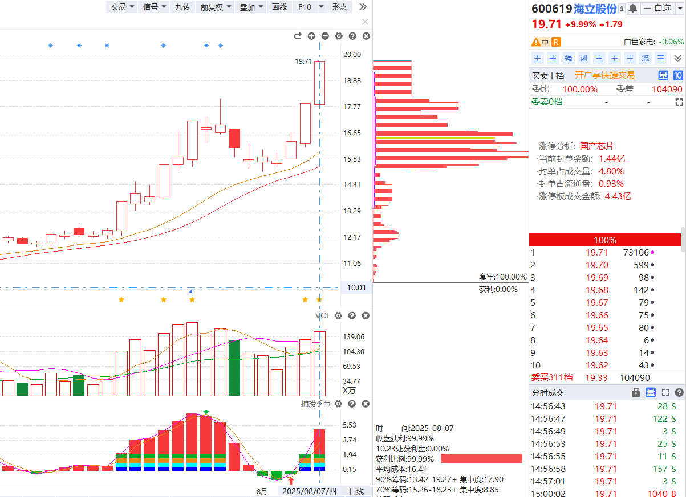
章盟主
海立股份

Slide 4
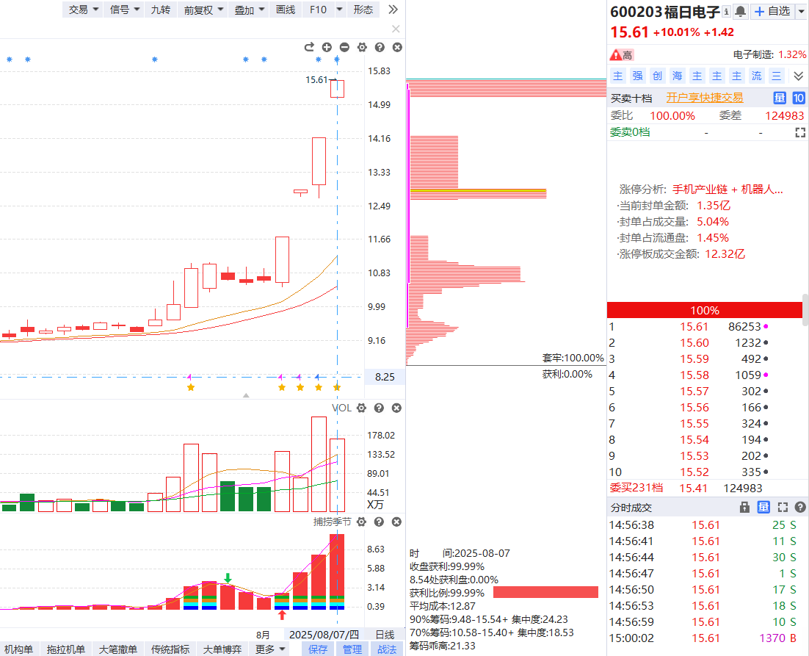
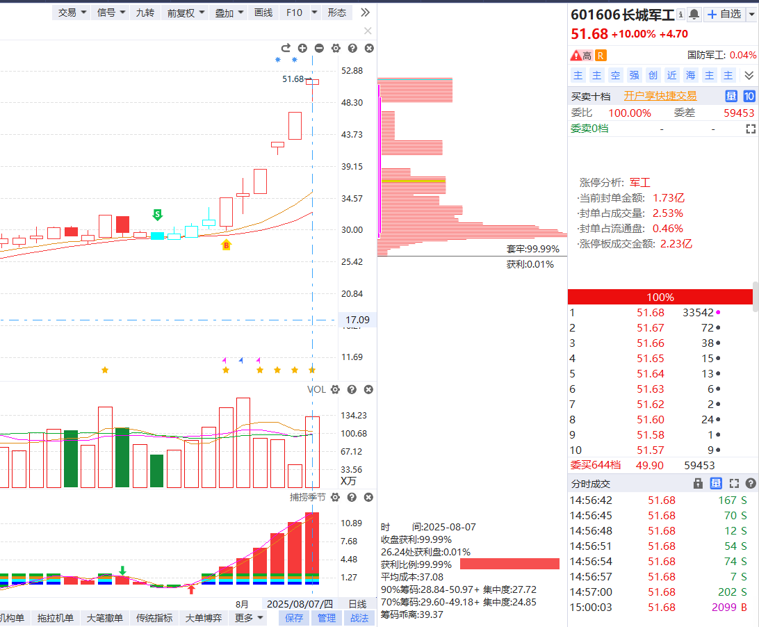
陈小群
福日电子
长城军工

Slide 5
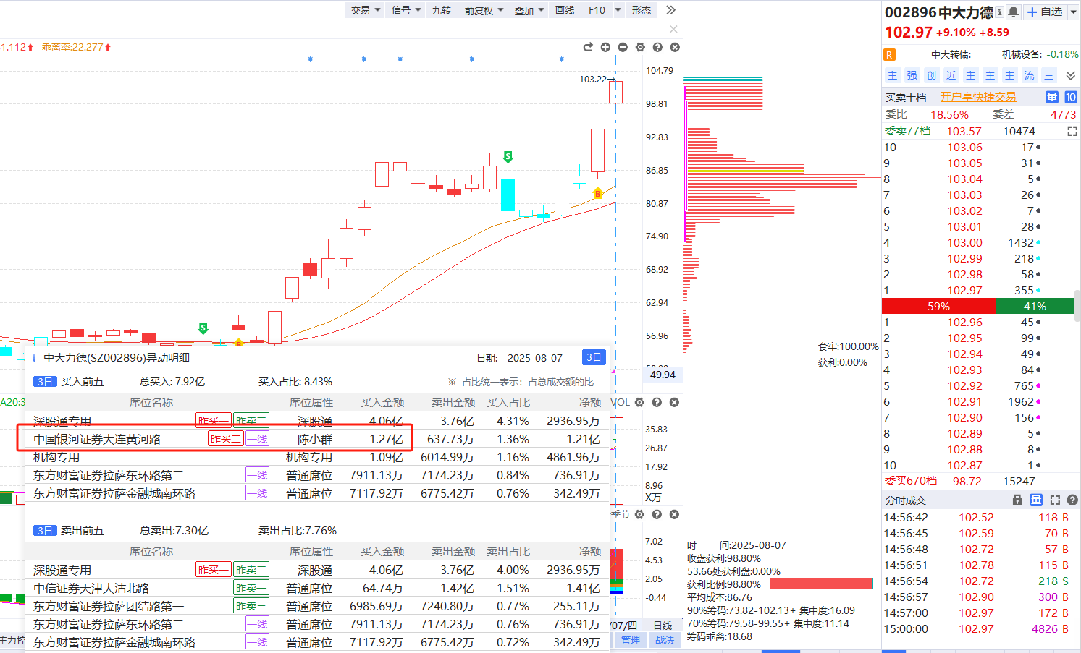
陈小群
中大力德

Slide 6
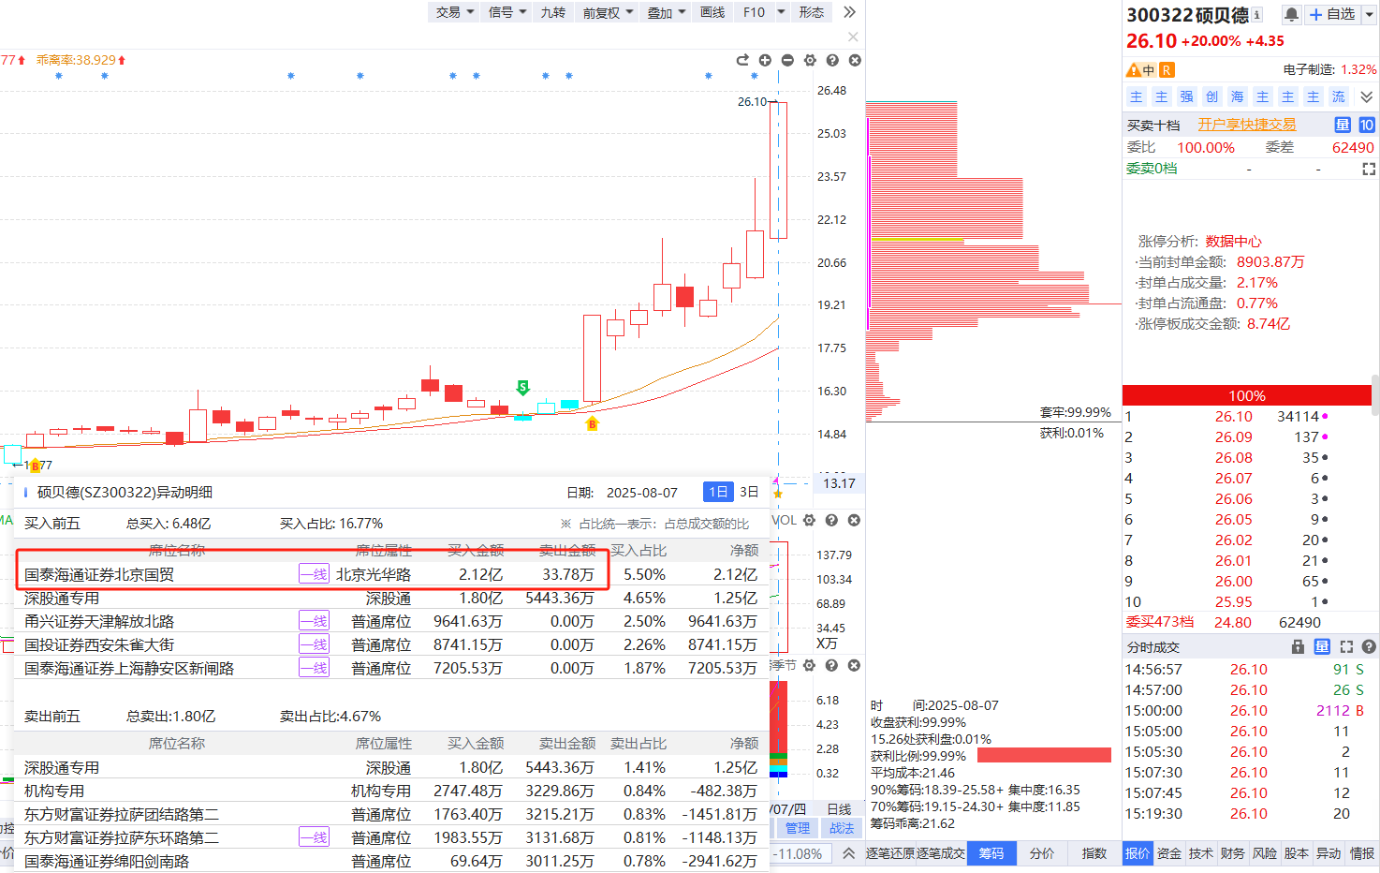
北京光华路
硕贝德

Slide 7
一线游资

Slide 8
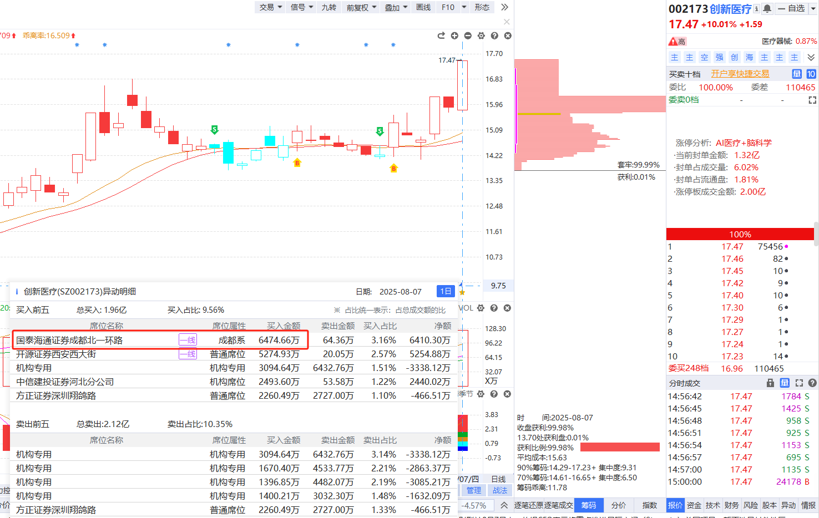
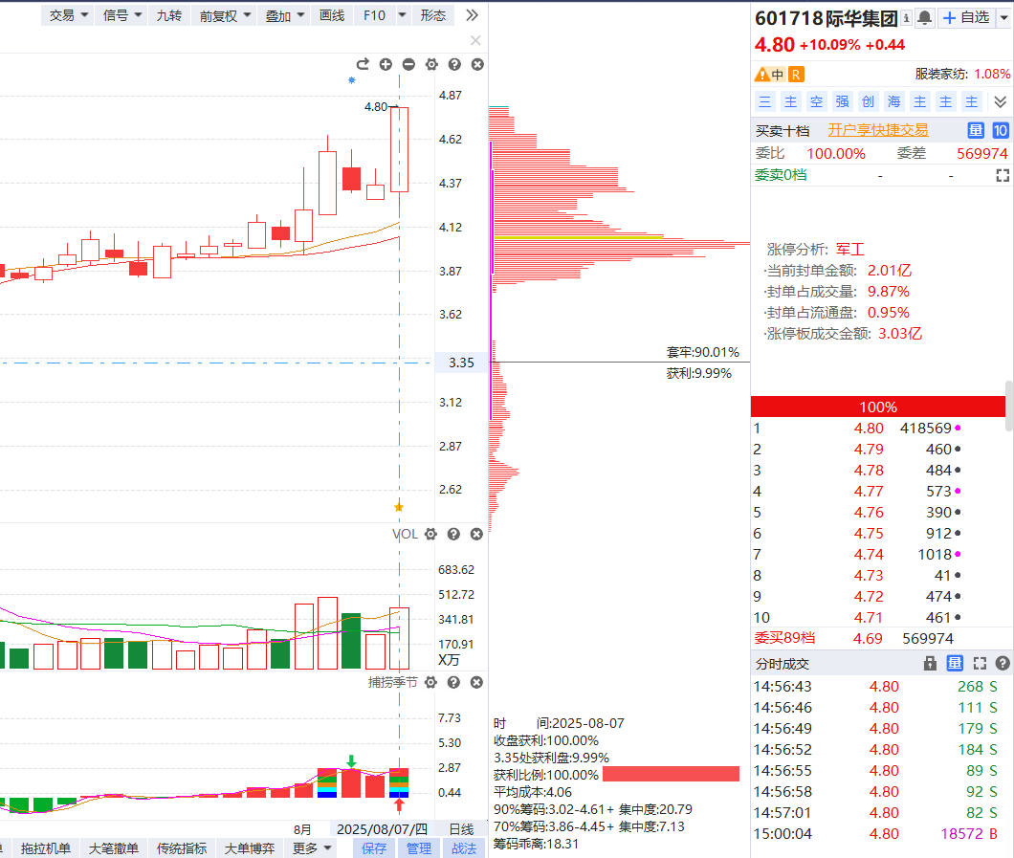
成都系
创新医疗
际华集团

Slide 9
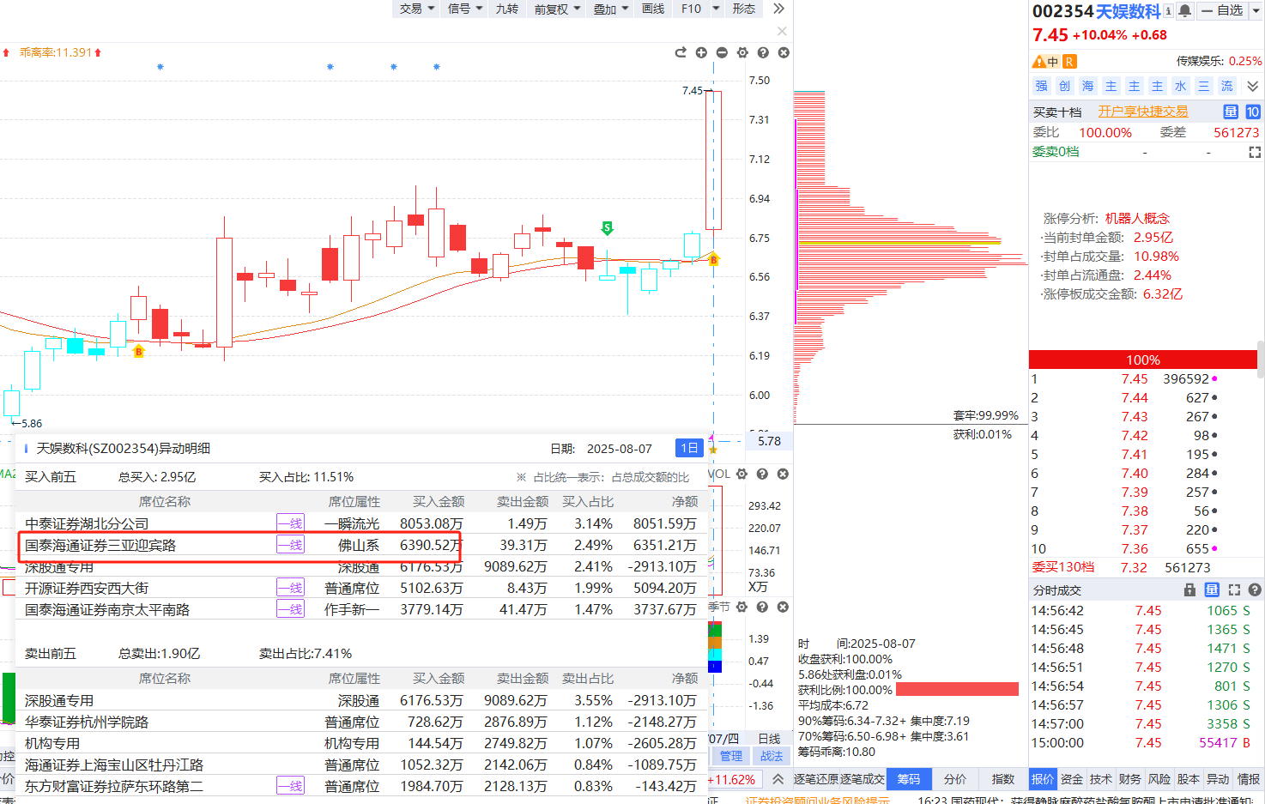
佛山系
天娱数科

Slide 10
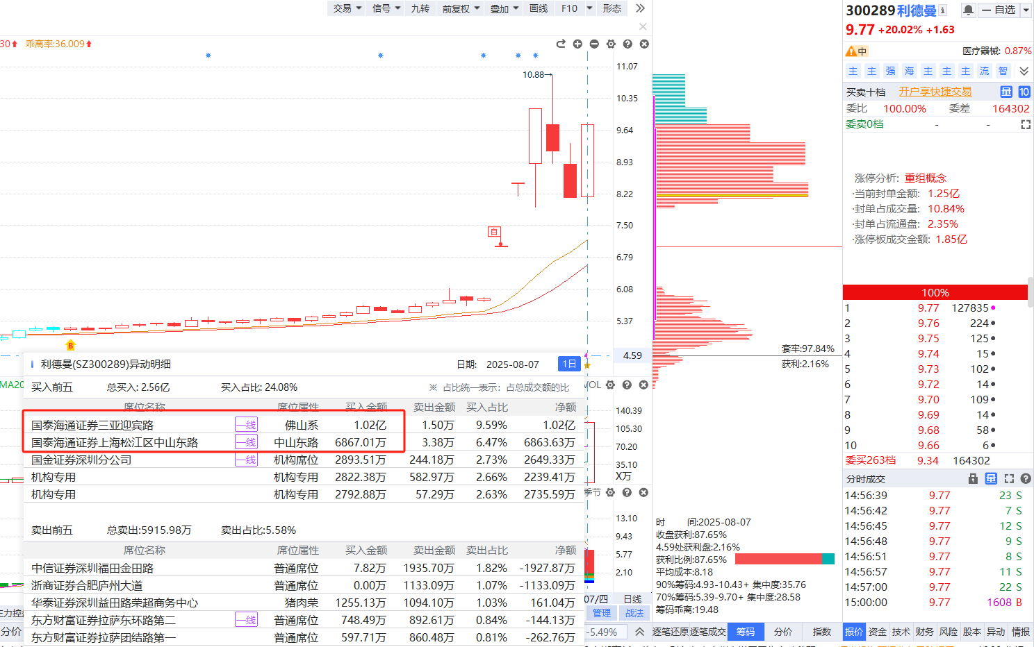
佛山系 中山东路
利德曼

Slide 11
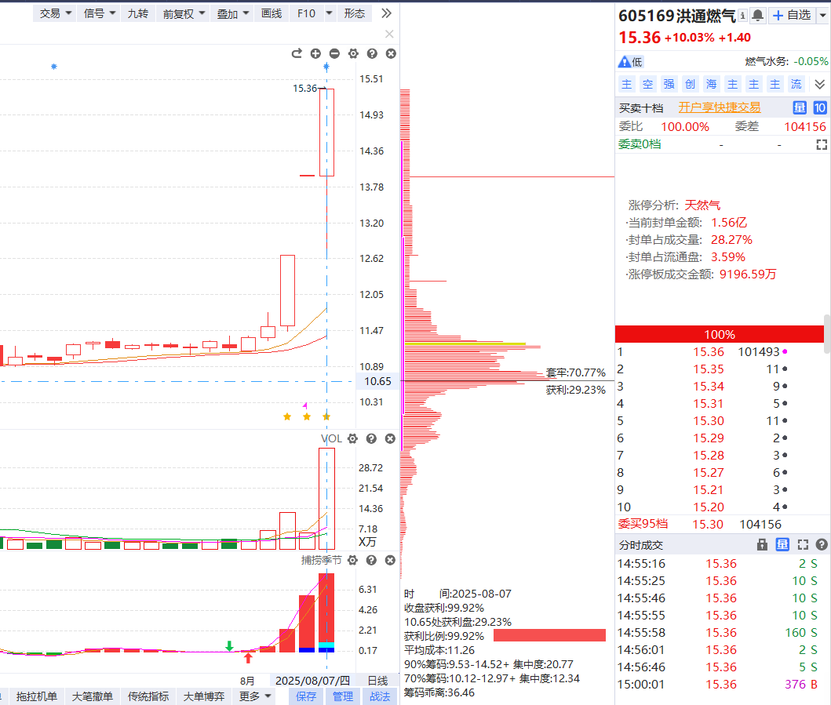
上塘路
洪通燃气

Slide 12
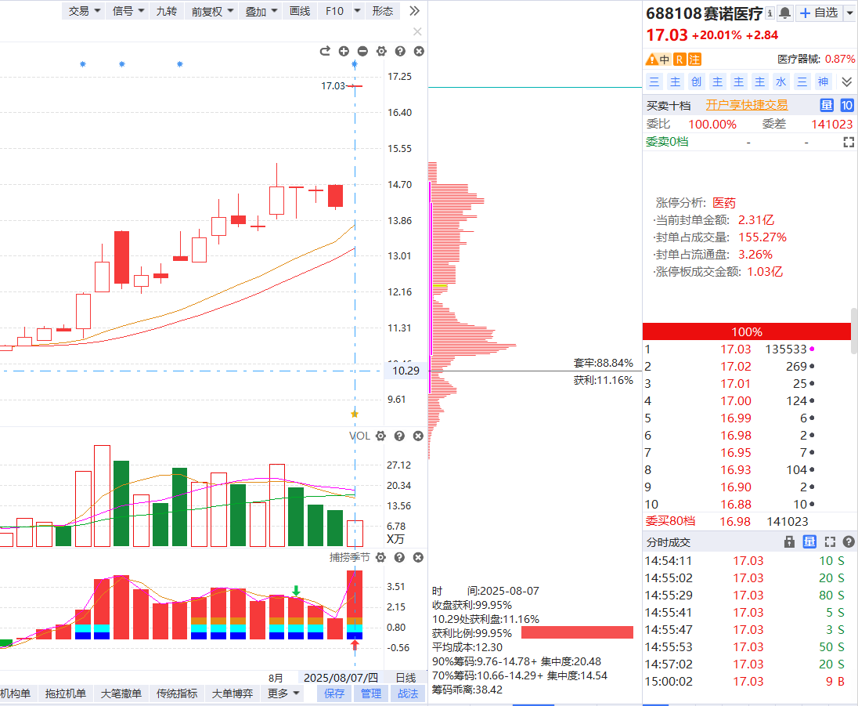
思明南路 中山东路
赛诺医疗

Slide 13
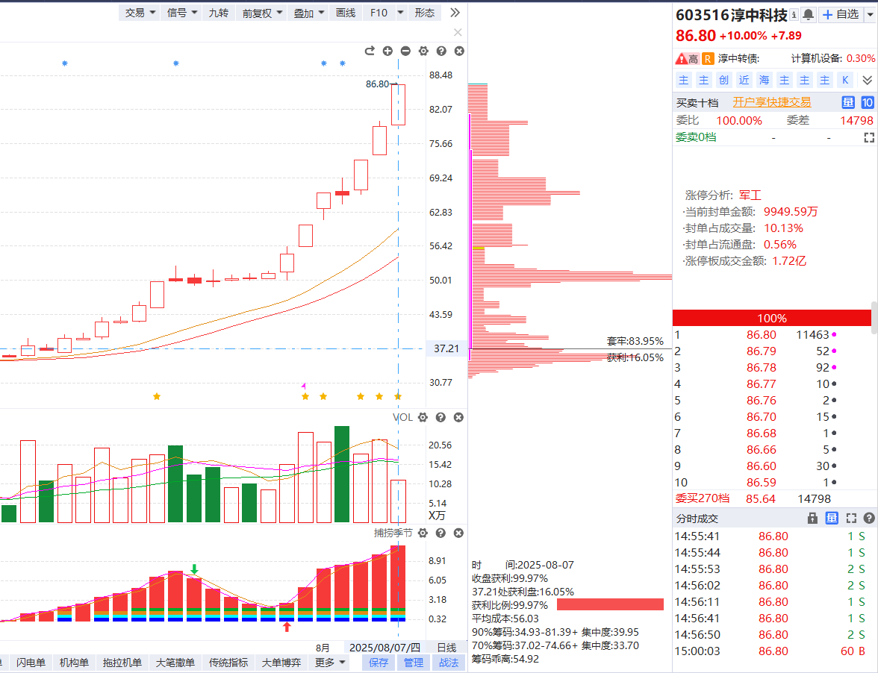
轮回666
淳中科技

Slide 14
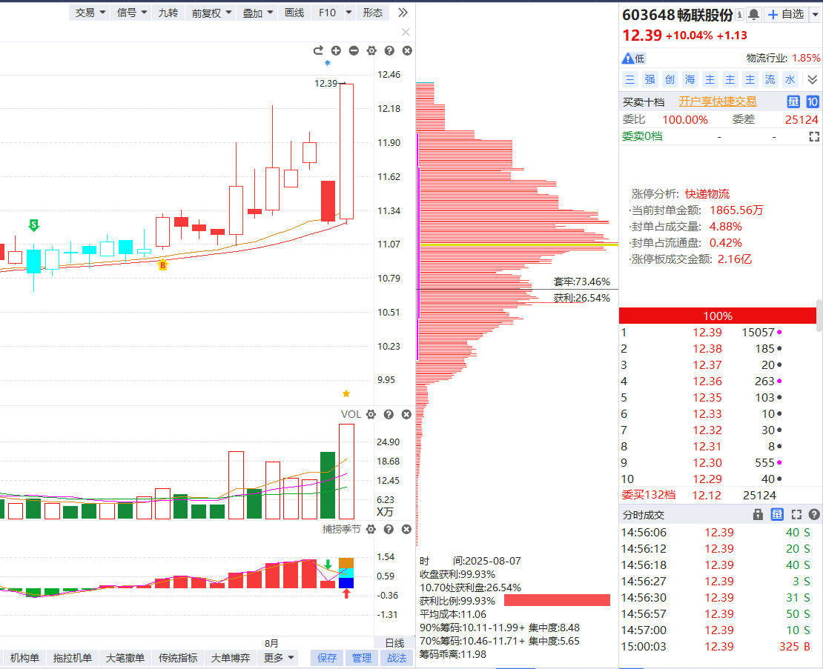
天童南路
畅联股份

Slide 15
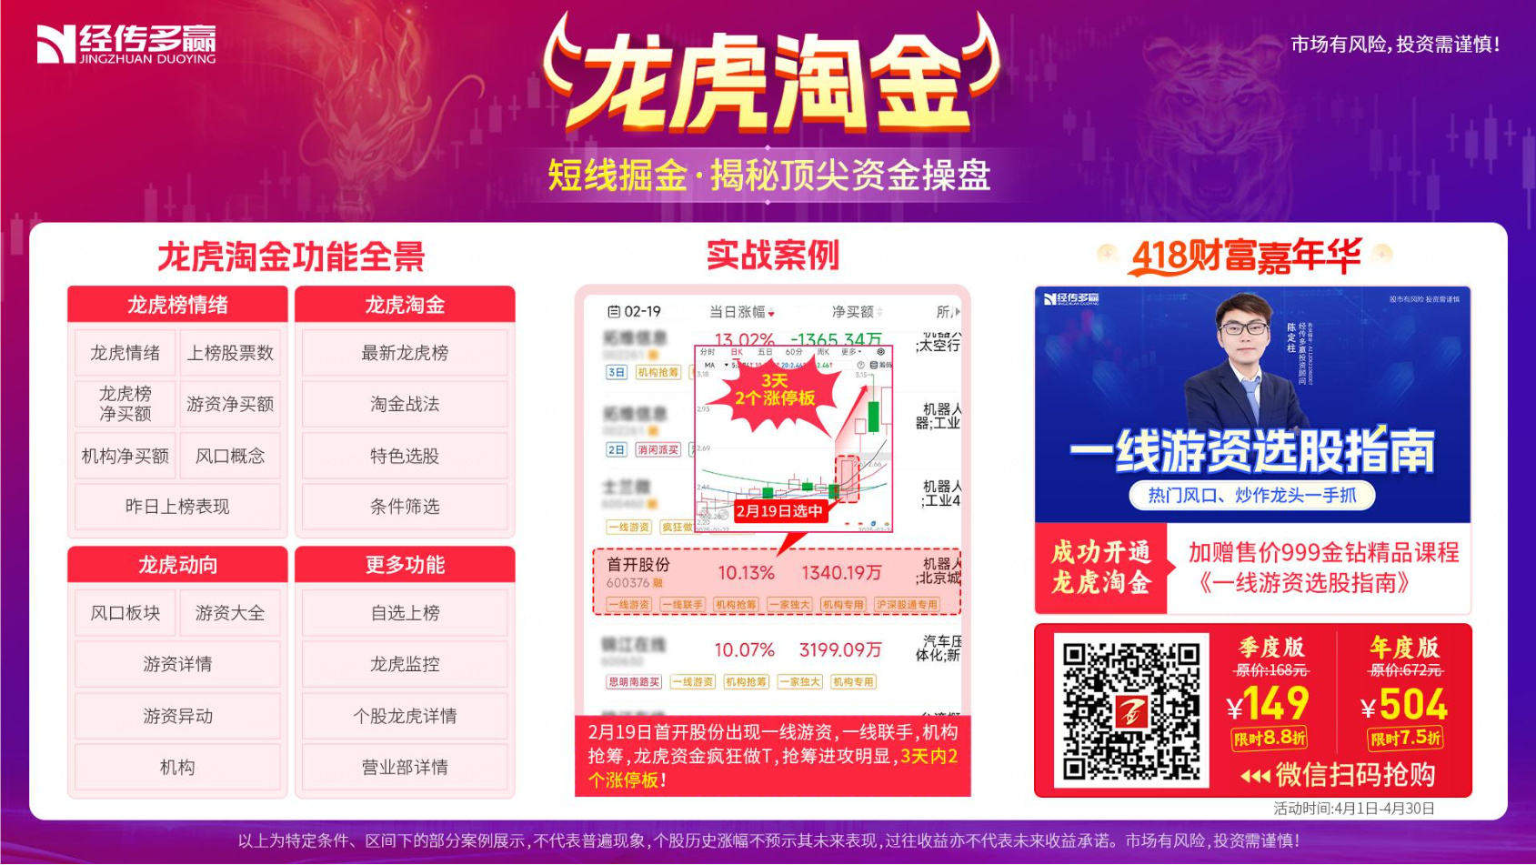
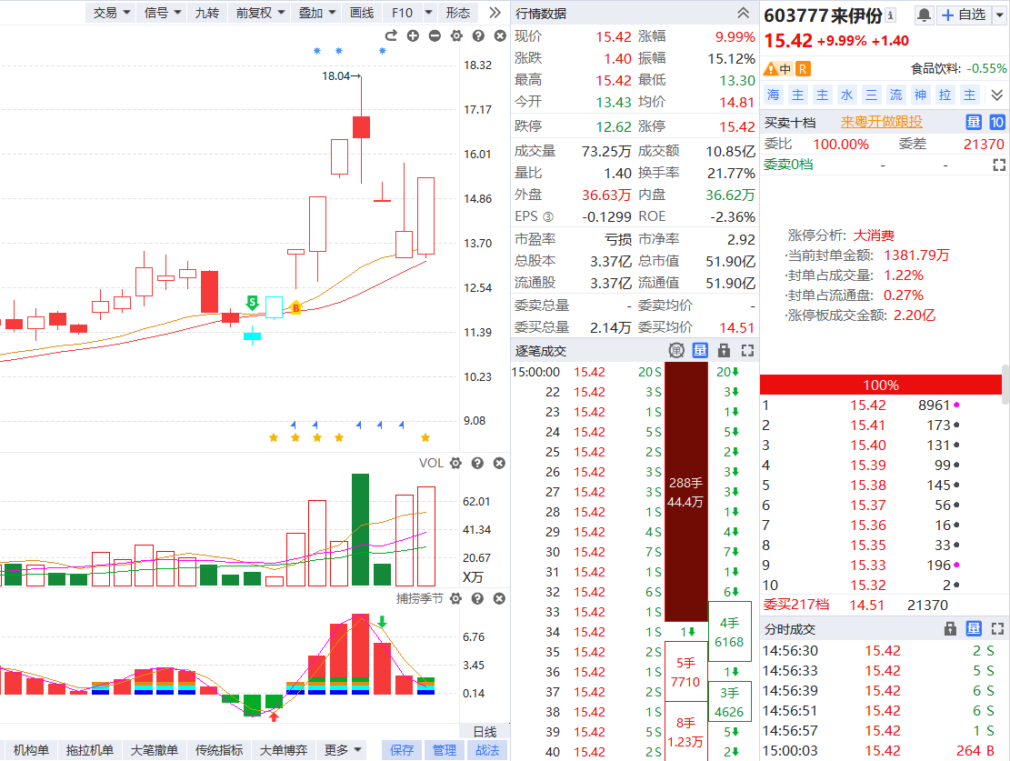
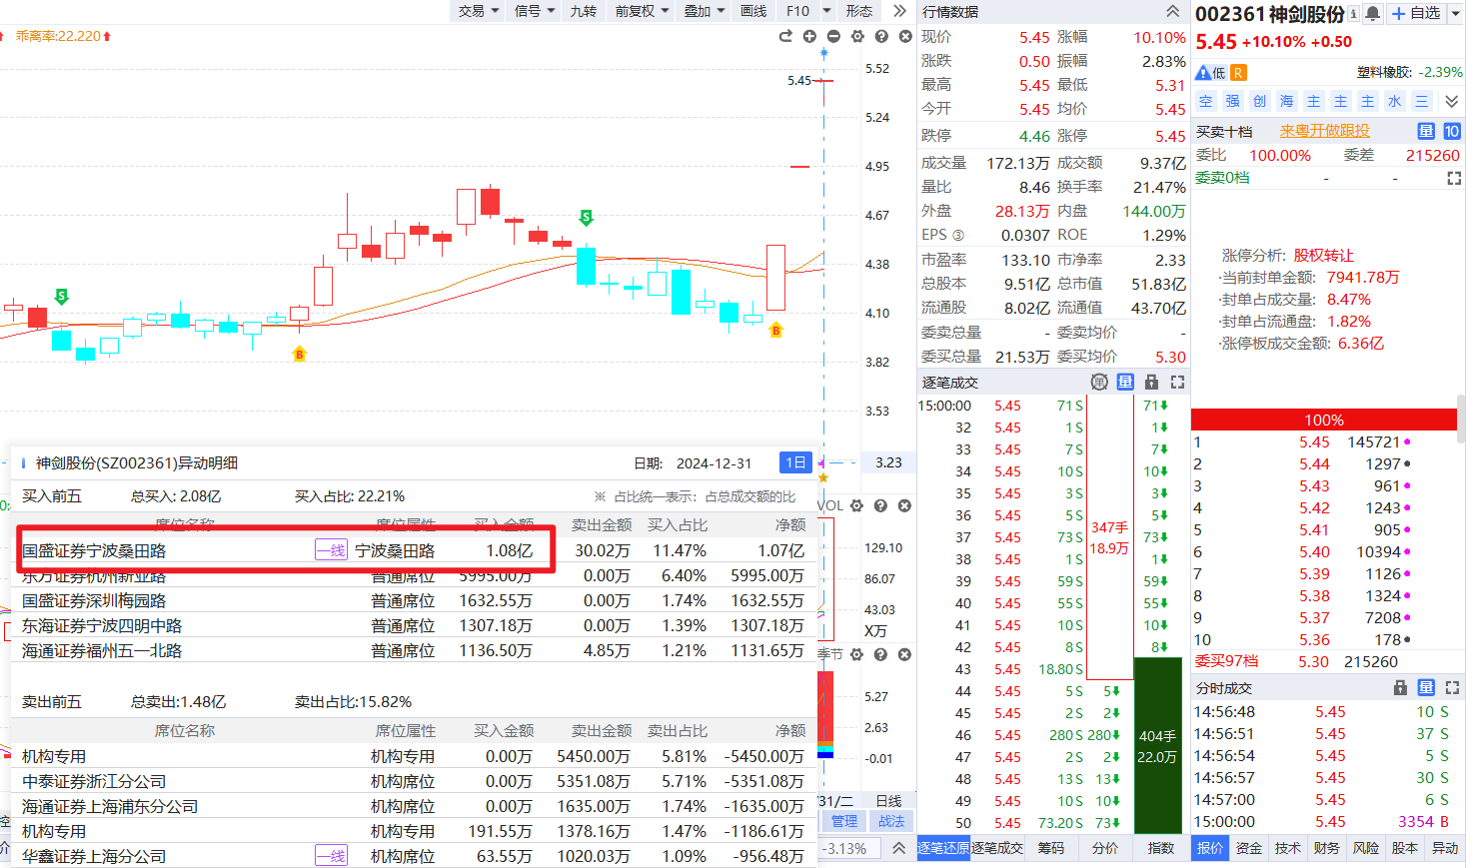
宁波桑田路
来伊份
神剑股份

Slide 16


让投资遇见美好
我司所有工作人员均不允许推荐股票、不允许承诺收益、不允许代客理财、不允许合作分成、不允许私下收款，如您发现有任何违规行为，请立即拨打400-9088-988向我们举报！
风险提示：所有信息及观点均来源于公开信息及经传软件信号显示，仅供参考，不构成最终投资依据，软件作为辅助参考工具，无法承诺收益，投资者应正视市场风险，自主作出投资决策并自行承担投资风险。投资有风险，入市须谨慎！

